Slide 1
Разработка модулей для автоматизации подготовки метаописаний в системе GeoNetwork
Выполнил: Глущенко Д. А., гр. Б8403а
Научный руководитель: к.т.н., доцент, Шевченко И. И.

Slide 2





Введение
Заголовок
Ключевые словосочетания
Год публикации
Имена авторов
Места с координатной привязкой
…

Slide 3
Актуальность
Извлечение метаописаний вручную – затратный по времени процесс
Существующие решения не предоставляют весь необходимый функционал

Slide 4
Цель работы
Реализовать приложение для системы GeoNetwork, в которое будет PDF файл и извлекать метаданные из него. Также должна быть возможность отредактировать и дополнить эти данные, а затем опубликовать их.

Slide 5
Обзор существующих решений
Cermine
GROBID
ParsCit
Text Razor

Slide 6
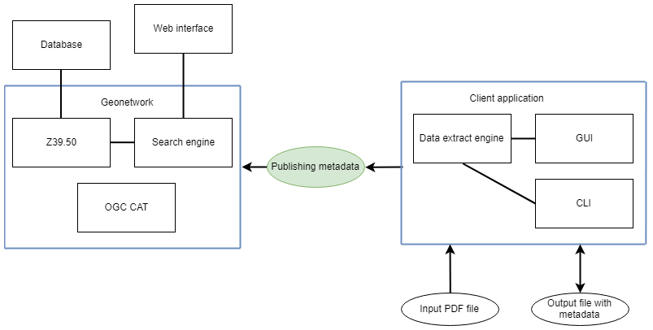
Архитектура системы

Slide 7
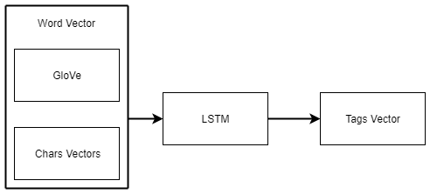
Модель
Inna V. Stonik lives in Vladivostok
B-PER I-PER I-PER O O B-LOC

Slide 8
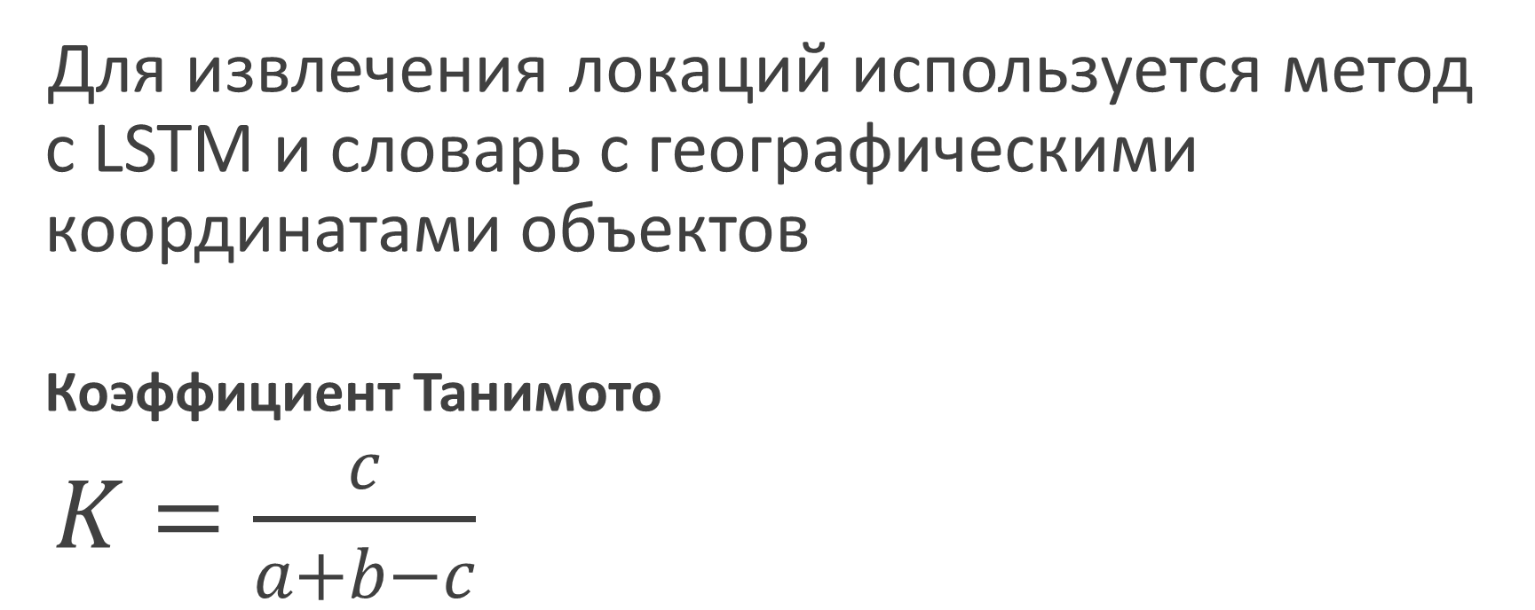
Извлечение локаций с координатной привязкой
Для извлечения локаций используется метод с LSTM и словарь с географическими координатами объектов
Коэффициент Танимото
$K=\frac{c}{a+b−c}$

Slide 9
Извлечение библиографических ссылок
King, J.R. (Ed.) 2005. Report of the Study Group on the
Fisheries and Ecosystem Responses to Recent Regime
Shifts. PICES Sci. Rep. No. 28, 162 pp.

Slide 10
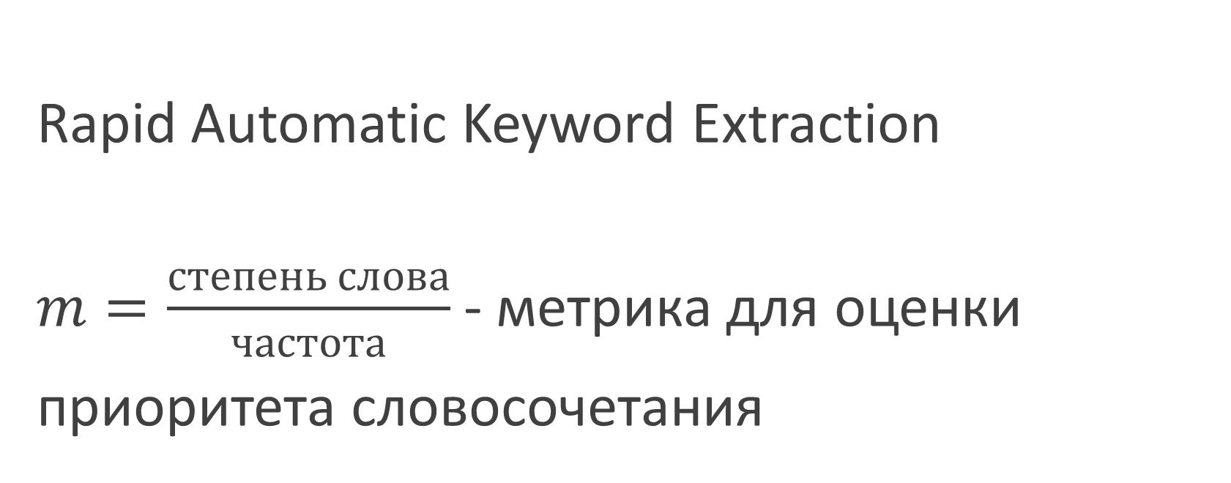
Извлечение ключевых слов и словосочетаний
Rapid Automatic Keyword Extraction
$m=\frac{степень слова}{частота}$ - метрика для оценки
приоритета словосочетания

Slide 11
Публикация осуществляется через протокол CSW
Url:
GeoNetwork URL
Post data:
<csw:Transaction service="CSW" version="2.0.2” xmlns:csw="http://www.opengis.net/cat/csw/2.0.2">
<csw:Insert>
DATA(ISO19115v2/FGDC)
</csw:Insert>
</csw:Transaction>

Slide 12
Формат данных
Метаописания — информация о другой информации. Это структурированная информация, которая позволяет искать и управлять даннымив больших информационных потоках.
ISO 19115v2
FGDC

Slide 13
Проект
Python 3.5
Tensorflow 1.5 <=
PyQt5
Написано более 4000 строк кода (более 400 кб.).
1 окно - 7 вкладок - 3 диалоговых окна

Slide 14
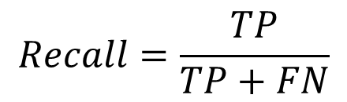
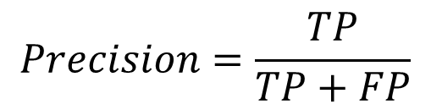
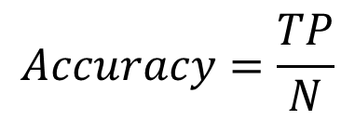
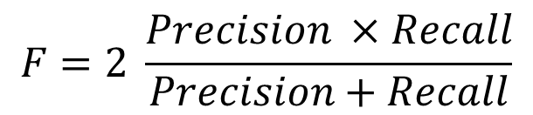
Оценка качества
$$Precision=\frac{TP}{TP+FP}$$
$$Recall=\frac{TP}{TP+FN}$$
$$F=2 \frac{Precision ×Recall}{Precision+Recall}$$
$$Accuracy=\frac{TP}{N}$$
 |  | Истинные значения
 |  | + | -
Оценка модели | + | TP | FP
 | - | FN | TN

Slide 15
Результаты извлечения
 | Acc | Pred | Recall | FM
LSTM | 98.89 | 93.5 | 93.6 | 93.57
GROBID | 98.97 | 90.72 | 90.18 | 90.45
CERMINE | - | 92.49 | 93.83 | 93.16
ParsCit | 95.7 | 95.7 | 95.7 | 95.7
 | Acc | Pred | Recall | FM
PER | 99.2 | 94.8 | 93.5 | 94.15
LOC | 98.4 | 93.5 | 93.4 | 93.45
ORG | 98.2 | 92.51 | 92.3 | 92.4
MISC | 92.34 | 88.05 | 89.5 | 88.77
REF | 95.4 | 98.34 | 98.01 | 98.17

